Slide 1
再思“悔改与审判“
（太3：1-12）
2025.02.16

Slide 2
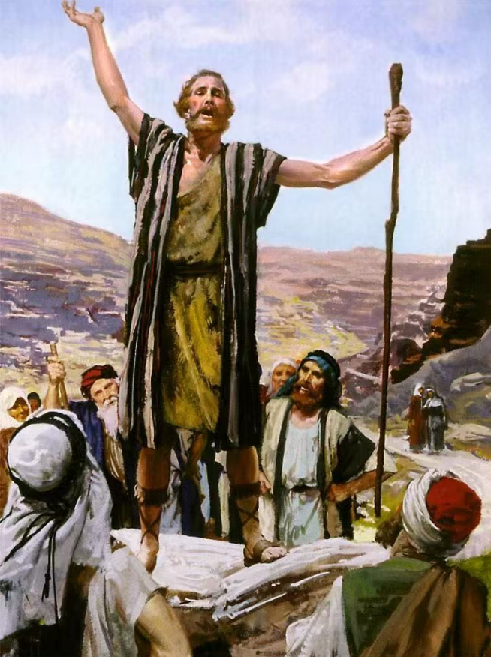
旧约先知的预言：
“看哪，耶和华大而可畏之日未到以前，我必差遣先知以利亚到你们那里去。
他必使父亲的心转向儿女，儿女的心转向父亲，免得我来咒诅遍地。”
（玛4：5-6）
施洗约翰其人：
有敬虔的父母 （路1:13）
在母腹中就是拿细儿人 （路1；15-17）
是旧约预言的先知（玛4:5-6）
是主耶稣的开路先锋（路1:76）
他勇敢指出人的罪，不畏权贵（太3:7-9，14:4-5）
“凡妇人所生的，没有一个兴起来大过施浸约翰的。”
（太11:11a）

Slide 3
一，勇敢宣告天国的信息（3：1-4）
“那时，有施洗的约翰出来，在犹太的旷野传道，说：‘天国近了，你们应当悔改。’这人就
是先知以赛亚所说的，他说：‘在旷野有人声喊着说：‘预备主的道，修直他的路！’这约翰
身穿骆驼毛的衣服，腰束皮带，吃的是蝗虫、野蜜。”
施洗约翰宣告的信息：
天国近了： “天国”与“神国”—— 神掌权的范围和国度，是神的权柄在地的彰显。
神国的降临：五旬节圣灵降临，教会建立到基督再临这段时间，处于“已然而未然”阶段；
神国完全降临：基督再临，世上的国最终成为主基督的国，祂要永远作王。
应当悔改：是神的命令，“悔改”就是完全转向另一方，彻底改变一个方向。从罪恶的思想
观念导致的恶行中回转归向神。
预备主的道：神给约翰的任务是为救赎主弥赛亚的出现预备道路，促使人的心思回转归向
主，好让主有平坦的道路能进入人的心中，掌权作王。

Slide 4
二，真心悔改必结出果子（3：5-10）
“那时，耶路撒冷和犹太全地，并约旦河一带地方的人，都出去到约翰
那里承认他们的罪，在约旦河里受他的洗。” (V.5-6)
认识罪：不中鹄的,没有命中目标，偏离了神公义的标准，如：亵渎，假冒伪善，骄傲
自以为义，谎言，嫉妒，懈怠懒惰，谗言，贪心，拜偶像，论断，不敬虔，不道德，
败坏，邪恶，不悔改，背道等一切违被神旨意的事。
真实悔改：真正的悔改是由心灵到行动的彻底改变，结出悔改的果子。
承认罪，为罪忧伤，以罪为耻（有罪疚感），悔恨罪，离弃罪，归向神。
真悔改是把我们整个人包括意志，心灵，意愿都交在基督的管制之下。。
认罪悔改，神必赦免，悔改是神的恩典，内心谦卑顺服，愿意降服在神面前，
生命有可见的改变，结出悔改的果子。

Slide 5
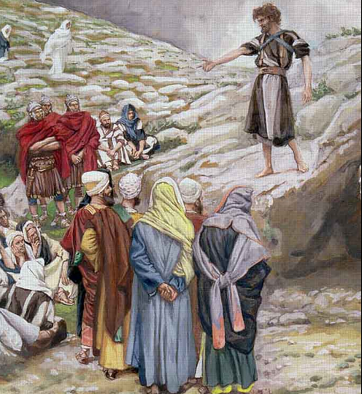
二，真心悔改必结出果子（3：5-10）
“约翰看见许多法利赛人和撒都该人也来受洗，就对他们说：“毒蛇的种类！
谁指示你们逃避将来的忿怒呢？ 你们要结出果子来，与悔改的心相称。 不要自己
心里说：‘有亚伯拉罕为我们的祖宗。’我告诉你们： 神能从这些石头中给亚伯拉罕
兴起子孙来。现在斧子已经放在树根上，凡不结果子的树，就砍下来丢在火里”
(V.7-9)
假悔改：表面应付，由于外界的压力或怕受到惩罚而表现出懊悔，
但内心并没有真正认识到自己生命的光景。
抱着旁观者好奇心态；
以为接受洗礼，就可以等着上天堂，免受将来的忿怒；
以为神的审判只针对异教徒和罪人，与自己无干；
只作口头上的悔改，没有实际的行动；
以为信仰可以遗传。
假悔改的结局：听了天国信息而不悔改的人好比不结果子的树，
将来必遭审判，被砍下丢进火里，而被神丢弃。

Slide 6
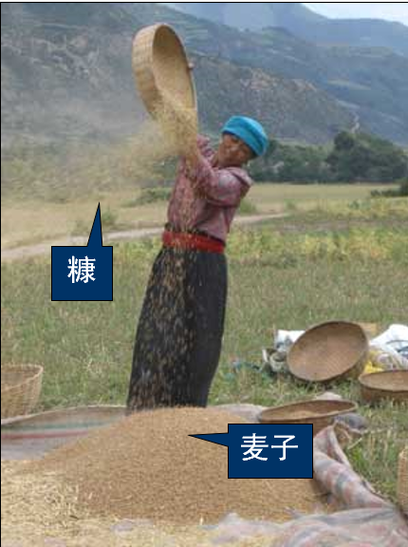
三，若不悔改必遭审判（3：11-12）
““我是用水给你们施洗，叫你们悔改；但那在我以后来的，
能力比我更大，我就是给他提鞋也不配，他要用圣灵与火给
你们施洗。他手里拿着簸箕，要扬净他的场，
把麦子收在仓里，把糠用不灭的火烧尽了。”。”
圣灵与火的施洗：耶稣基督既是拯救者，也是审判者
圣灵的洗：耶稣用圣灵在信徒心里所施行的洗礼，蒙神赦罪，
称义重生和洁净，得到圣灵的能力，在世上遵行神旨意，胜
过魔鬼的试探，过圣洁的生活。
火的洗礼：
耶稣藉着各样的环境患难，熬炼，试炼，炼净和塑造信徒。（亚13:9）
基督再来时，祂要拿着审判的“簸箕”，做分别和审判的工作；
把“麦子”（真信徒）收在天上的仓里进入永生；
把“糠秕”（假冒伪善的挂名基督徒和不肯悔改信主的人）丢在永火里烧尽了。

Slide 7
承认罪，为罪忧伤，恨恶罪，离弃罪
骄傲，自以为义，缺乏爱心（肢体之间冷漠）
谎言，谗言，论断，绊倒人，
隐而未显的罪，任意妄为的罪
无敬畏之心，不把神当神（崇拜不想就不来，迟到早退，接电话，看手机，打瞌睡）
懈怠懒惰（读经少，祷告少，灵修少，参加教会祷告会少，服事少，刷小视频，抖音
花大把时间）

Slide 8
总结：
1）效法施洗约翰，过简朴的生活，把有限的时间精力资源用在传福音宣教拓展神的国度
的中，积攒财宝在天上；
2）效法施洗约翰，让自己成为有属灵影响力的人，无论走到哪里，都带着使命感和基督
的熏香之气，定意要靠主成为别人的祝福；
3）施洗约翰和主耶稣开始工作时宣讲的信息“天国近了，你们应当悔改。”“悔改”
是整本圣经的重要主题。真实悔改能带来生命复兴，认罪悔改是基督徒每天都要做的，
因为悔改与得救生命有关，与生命长进有关，与得胜有关，与进天国有关；
4）真实悔改的人一定渴慕亲近神，渴慕祂的话语，更多认识明白神的旨意，更殷勤服事；
5）不以福音为耻，勇敢宣讲，为主耶稣能走进更多人的心灵预备道路，因为终末的审判
即将到来。
6）真实悔改的基督徒对永恒生命存着盼望。这个盼望，是基督徒面对生活中一切挑战与
困难时，心中最坚实的依靠。
不论是基督徒还是非基督徒，都应当以盼望基督再来为动力，活出有意义的人生，为
最终的审判做好准备。

Slide 9
问题讨论：
1）(太3:1-12）经文从施洗约翰身上能找到哪些特点？
哪个点是最值得我效法的？
2）作为主耶稣的仆人，施洗约翰是如何在人们面前高举和见证基督的？
对我有什么启发？
3）我有哪些方面需要悔改的？待主基督再来时，祂要将“麦子”和“糠秕”
分别，我如何做能保证被主收入天上的仓里，进入永生？

